Slide 1
Dàimhean gaoil agus romansach: Gaol
’S urrainn dhomh bruidhinn mu cho cudromach ’s a tha conaltradh, fìrinn agus earbsa ann an dàimhean.
’S urrainn dhomh bruidhinn mun t-seòrsa cèile a dh’iarrainn, agus mu na bheirinnn-sa chun na dàimh.
Tha mi a’ tuigsinn gum faod inbhich a bhith pòsta, ann an dàimh shìobhalta no a’ fuireach còmhla.
Tha mi a’ leasachadh sgilean agus misneachd gus co-dhùnaidhean a ruighinn mu na dàimhean a tha mi ag iarraidh.

Slide 2
Dè th’ ann an gaol?

Slide 3
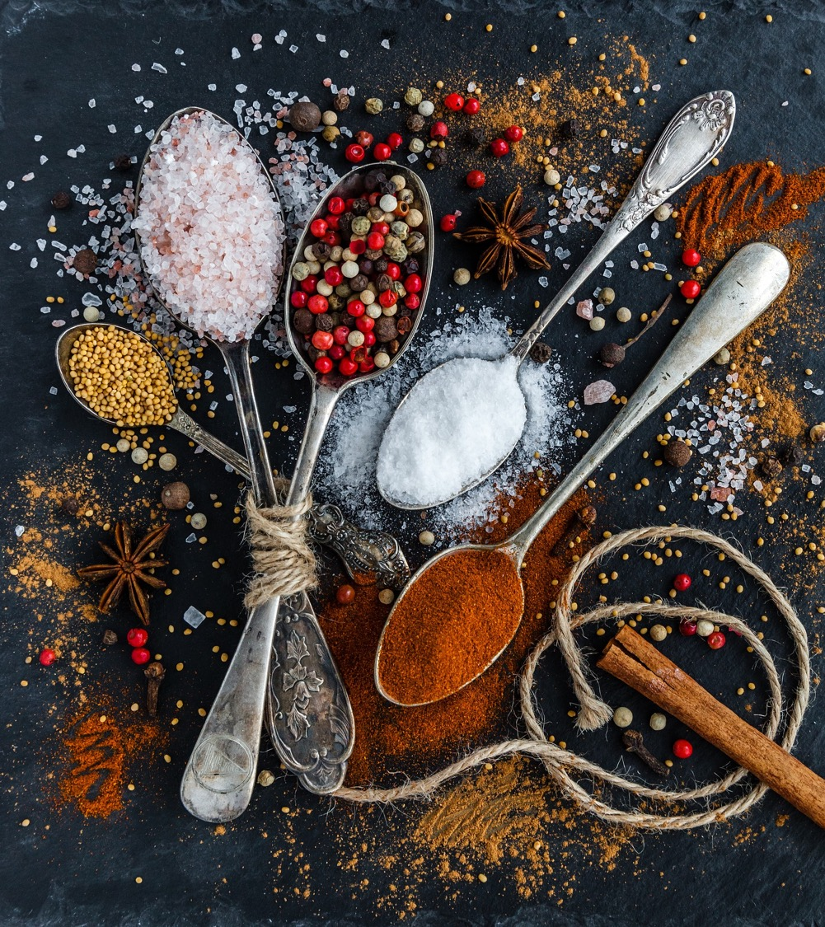
Na dh’fheumas tu airson dàimh gaoil.

Slide 4
‘‘Dè tha e a’ ciallachadh a bhith ann an gaol ri cuideigin?’
Teòiridh air gaol - A theory of love.
Tha Robert Sternberg, bho Oilthigh Yale sna Stàitean Aonaichte, ag ràdh gu bheil gaol air a dhèanamh suas de 3 rudan ann an dàimh. Tha e a’ ràdh gum feum cupall co-dhiù 2 dhiubh seo airson deagh dhàimh, ach airson a bhith ann an gaol ri neach feumaidh na 3 a bhith ann.

Slide 5
Dlùth-eòlas
Paisean
Gaol
Dealas

Slide 6
Dè tha dlùth-eòlas a’ ciallachadh?

Slide 7
Tha dlùth-eòlas a’ ciallachadh gu bheil faireachdainnean faisge agus ceangail ann an dàimhean gaoil. ’S e eòlas air blàths ann an dàimh gaolach a th’ ann.
Dlùth-eòlas

Slide 8
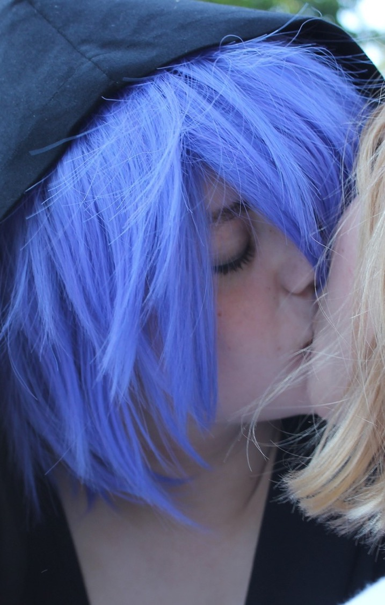
Dè tha Paisean a’ ciallachadh?

Slide 9
Tha Paisean a’ ciallachadh nam faireachdainnean a bhios againn a leudaicheas gu romansachd, tàladh fiosaigeach agus ’s dòcha gu feise.
Paisean

Slide 10
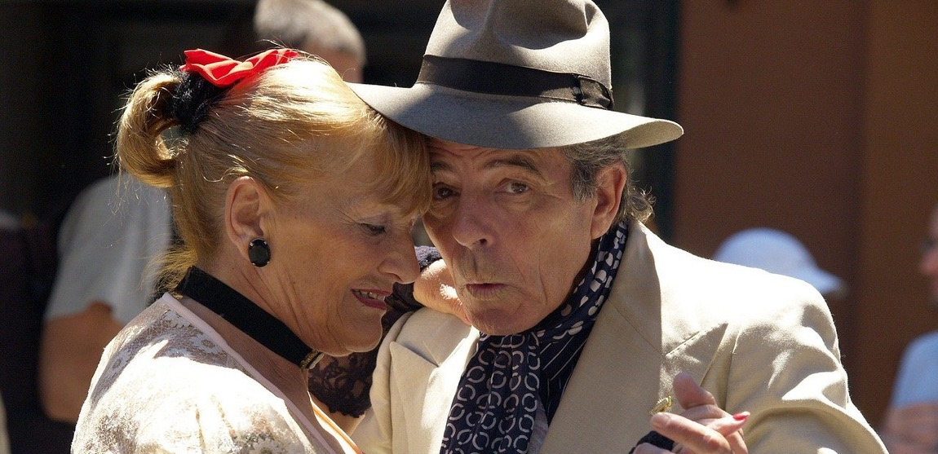
Dè tha dealas a’ ciallachadh?

Slide 11
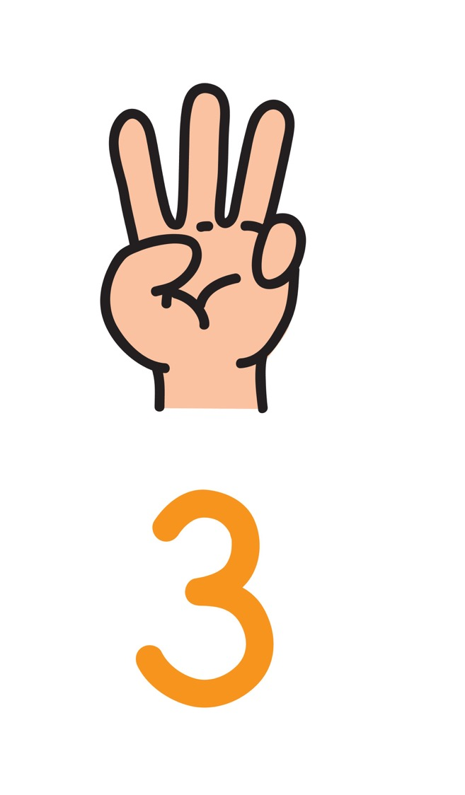
Tha Dealas a’ ciallachadh gun do rinn neach co-dhùnadh gaol a bhith aca air neach eile, agus san ùine fhada gun cùm iad an gaol sin suas.
Dealas

Slide 12
Tha Paisean a’ ciallachadh na faireachdainnean a bhios againn a leudaicheas gu romansachd, tàladh fhiosaigeach agus ’s dòcha gu feise.
Tha dlùth-eòlas
a’ ciallachadh gu bheil faireachdainnean faisge agus ceangail ann an dàimhean gaoil. ’S e eòlas air blàths ann an dàimh gaolach a th’ ann.
Dlùth-eòlas
Dàimh
Paisean
Gaol
Dàimh
Dàimh
Tha Dealas mun cho-dhùnadh gu bheil gaol aig neach air neach eile, agus rè ùine an dealas an gaol sin a chumail suas.
Dealas

Slide 13
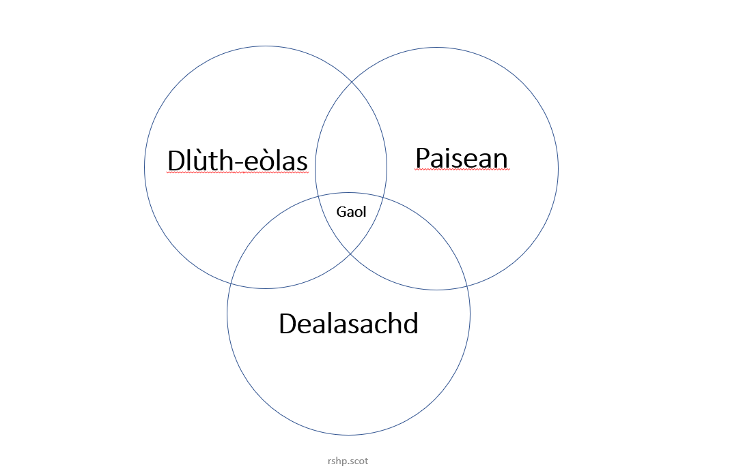
Dlùth-eòlas, Paisean agus Dealas
A bheil thu a’ smaoineachadh gu bheil barrachd an lùib gaol na na trì rudan seo?
A bheil fear seach fear nas cudromaiche/neo-chudromaiche dhutsa?
A’ smaoineachadh mu phaisean … Am feum sin a bhith a’ ciallachadh a bhith ri feise?
Am feum feise a bhith na phàirt de ghaol?

Slide 14
Mar sin, dè cho cudromach ’s a tha bun-bheachd gaoil no eòlas gaoil do dhaoin’ òga an-diugh?

